Slide 1
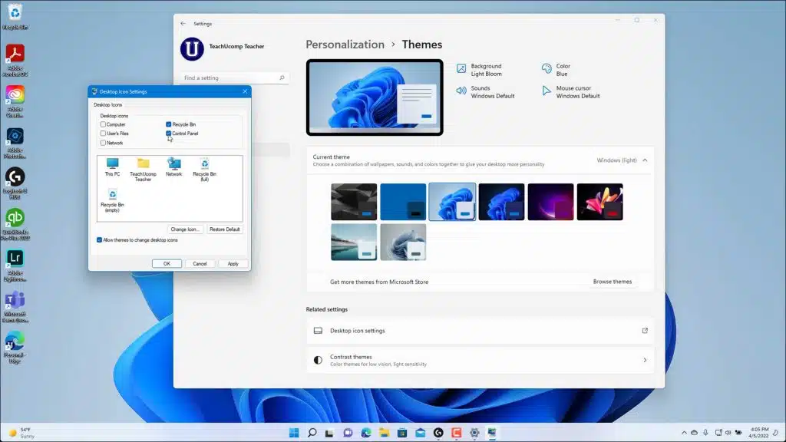
Въведение в информационните технологии и компютърните системи
Диалог на потребителите с компютърни приложения
SoftUni Team
Technical Trainers
Software University
http://softuni.bg

Slide 2
Съдържание
Как общуваме с компютъра?
Операционна система
Потребителски интерфейс
Основни елементи на
работния плот
Прозорците
Диалоговите прозорци

Slide 3

Как общуваме с компютъра?
Операционна система и интерфейс

Slide 4
Как общуваме с компютъра?
Компютърна програма – последователност от инструкции за решаване на проблем от компютъра
Операционна система (системен софтуер) – управлява всички компоненти на КС
Потребителски интерфейс – правила за общуване с компютъра, относно:
периферни устройства
драйвери – софтуер за управлението им

Slide 5
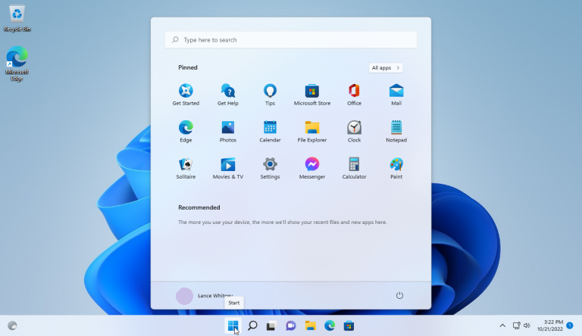
Елементи на началния екран
Работен плот и лента на задачите

Slide 6
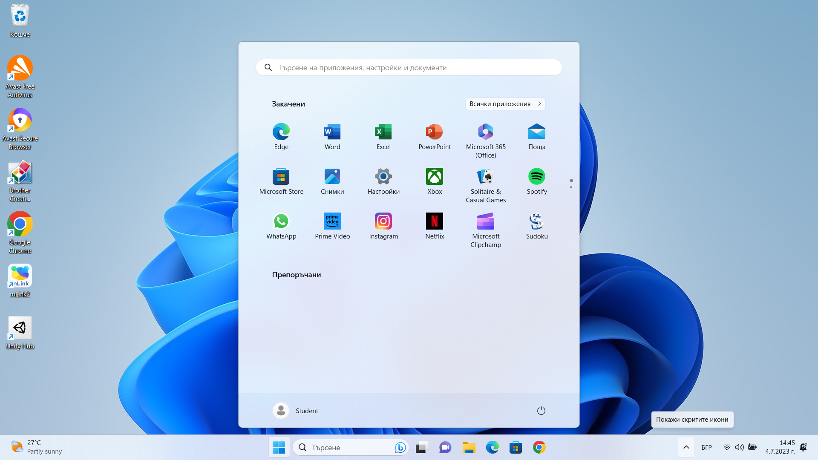
Работен плот (Desktop) – стар вариант
Икони на програми
Програми на фонов режим
Старт меню
Търсене
Икони за бърз достъп

Slide 7
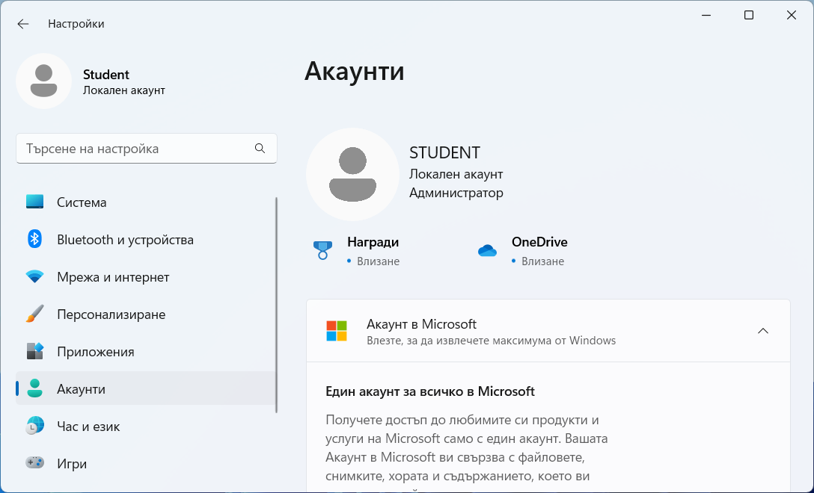
Основни елементи на прозорците
Менюта, ленти, бутони, плъзгачи, области и екрани

Slide 8
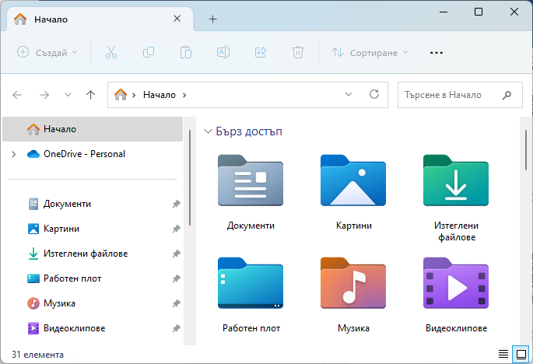
Основни елементи на прозореца
Бутони
Заглавие
Лента с менюта
Меню
Плъзгач
Навигационен екран
Работна област
Ред за съобщения

Slide 9
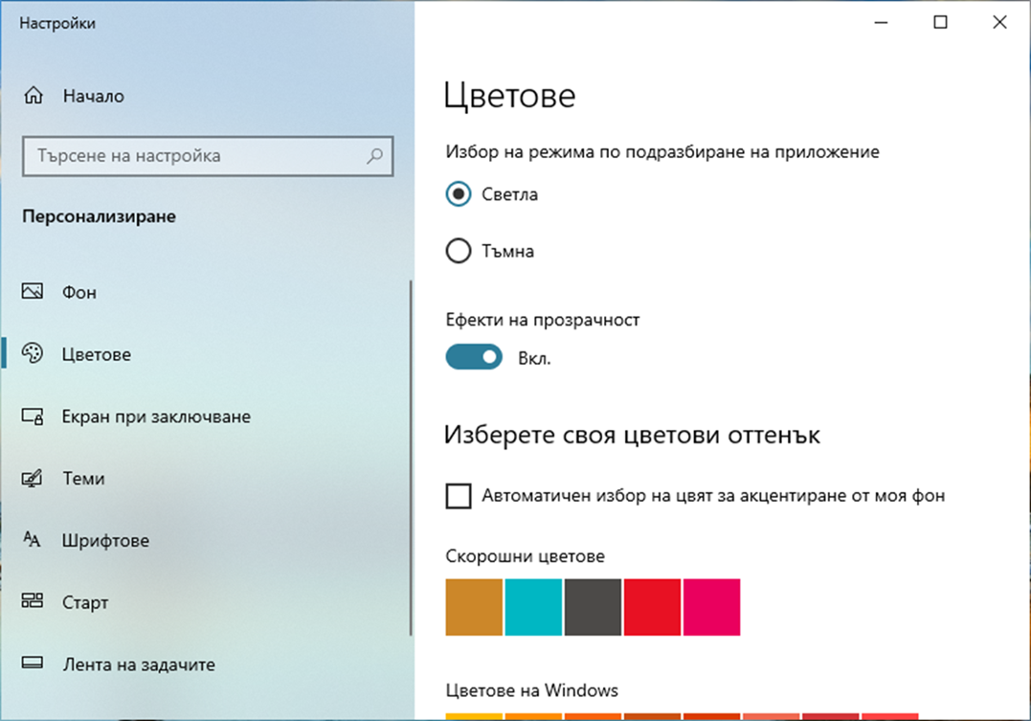
Елементи на диалоговите прозорците
Радиобутони, текстово поле, отметки, бутони …

Slide 10
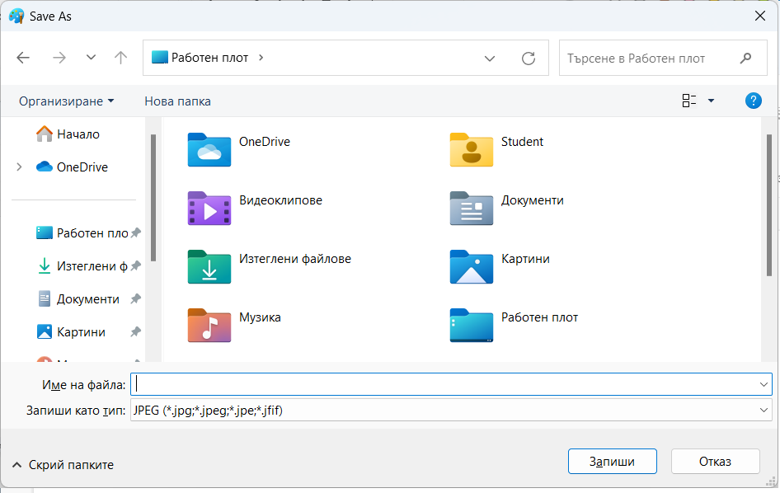
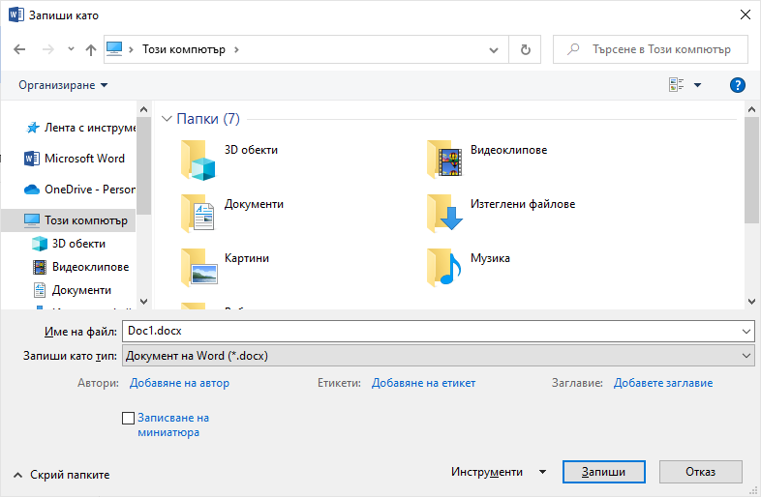
Елементи на диалоговия прозорец (1)
Заглавие
Текстово поле
Комбинирана кутия (текст+списък)
Отметки
Бутони

Slide 11

Елементи на диалоговия прозорец (2)
Заглавие
Радиобутони
Текстово поле
Радиобутон
Навигационен екран
Отметки
Списък

Slide 12
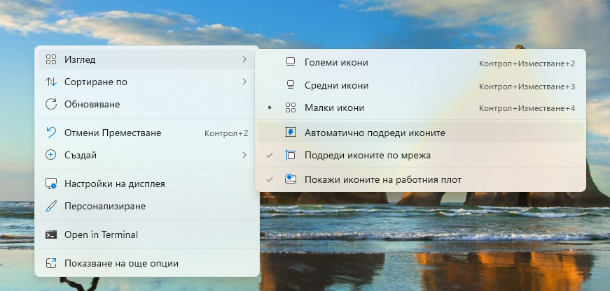
Работа с мишката
Ляв бутон – посочва обекти на екрана
Десен бутон – отваря меню с възможни действия с избрания обект. Нарича се още контекстно меню

Slide 13
Изключване на компютъра
Изключвайте компютъра с указаната команда, а не с прекъсване на захранването!
Натисни бутона:
Захранване
и след него
Изключване

Slide 14
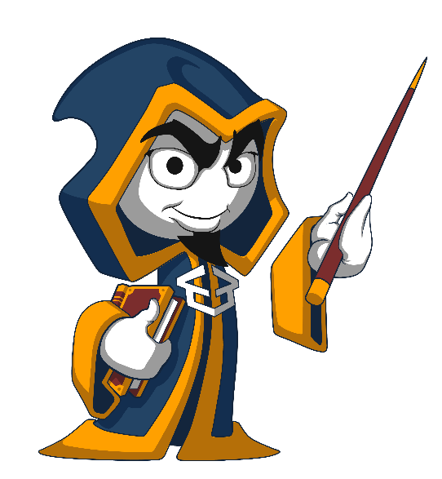
Обобщение
Програмите са последователност от инструкции за решаване на проблем
Драйверите са програми за управление на периферните устройства
Периферните устройства осъществяват потребителския интерфейс под управлението на ОС
Изучихме основните елементи на началния екран, диалоговите и други прозорци
Управляваме компютъра по правилата на потребителския интерфейс
…
…
…

Slide 15
https://softuni.bg/opencourses/train-the-trainers

Slide 16

Лиценз
Този курс (слайдове, примери, демонстрации, видеа, домашни и др.) притежават лиценза "Creative Commons Attribution-NonCommercial-ShareAlike 4.0 International"

